Slide 1
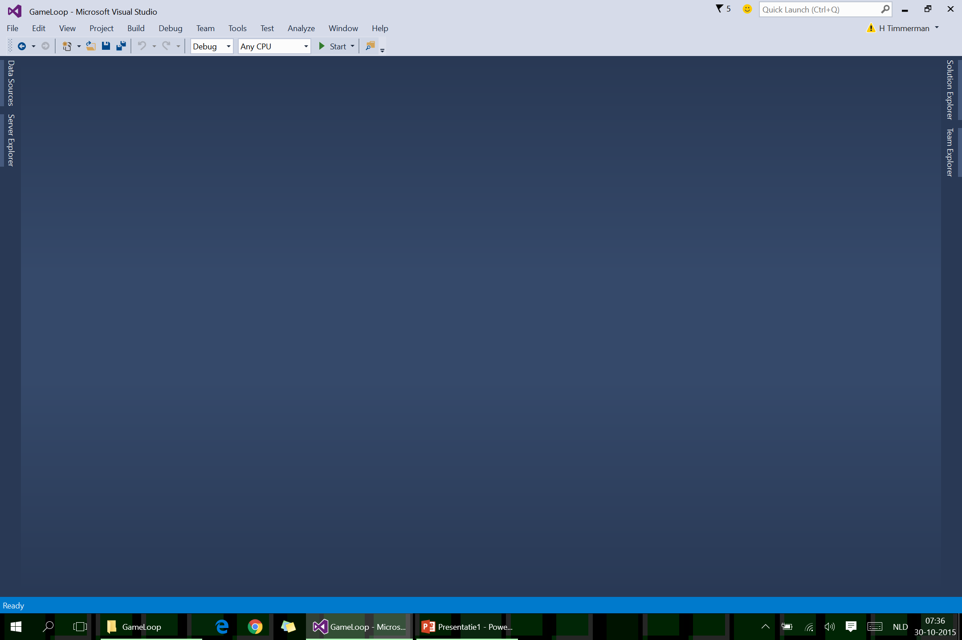
Testklasse selecteren
1: Start Visual Studio

Slide 2
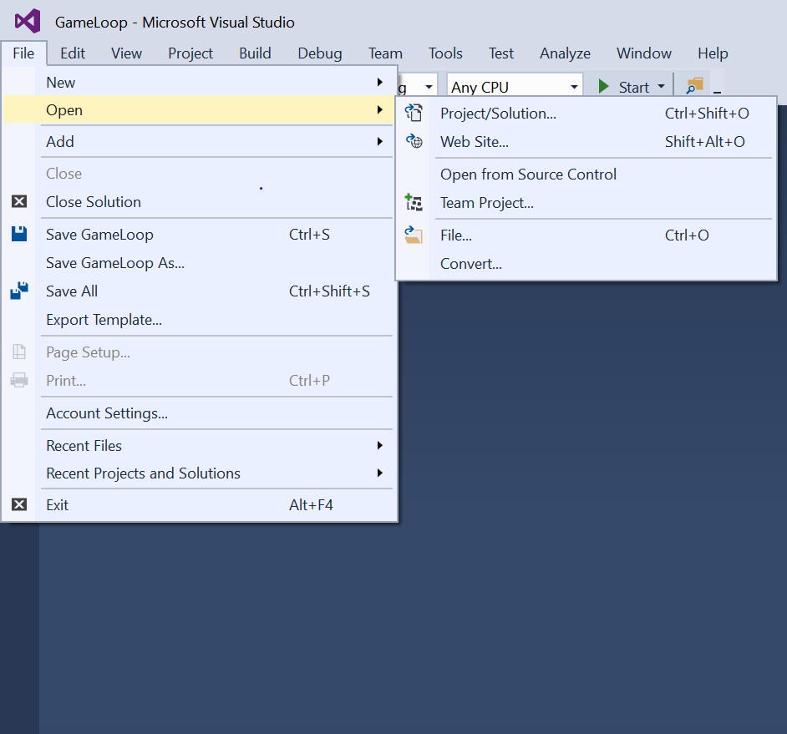
Testklasse selecteren
1: Start Visual Studio
2: Open Het Project

Slide 3
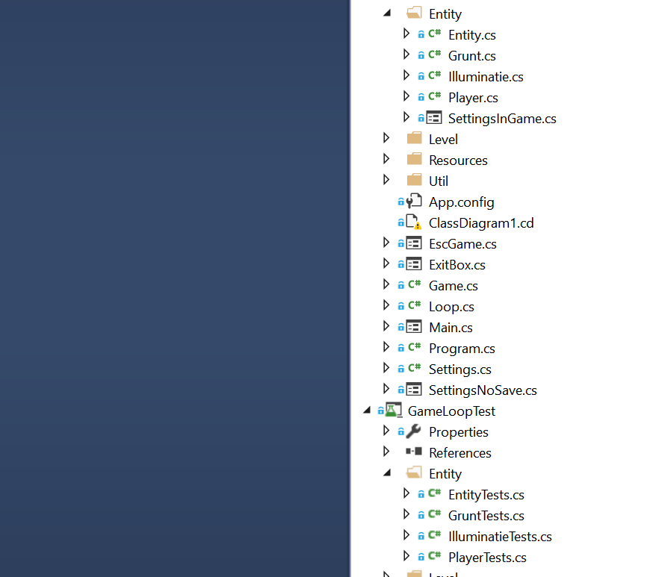
Testklasse selecteren
1: Start Visual Studio
2: Open Het Project
3: Kies welke klasse je gaat testen
Whatsapp: LOCK [klassenaam]

Slide 4
Testklasse selecteren
1: …
2: Open Het Project
3: Kies welke klasse je gaat testen
Whatsapp: LOCK [klassenaam]
4: Maak de testmethode!

Slide 5
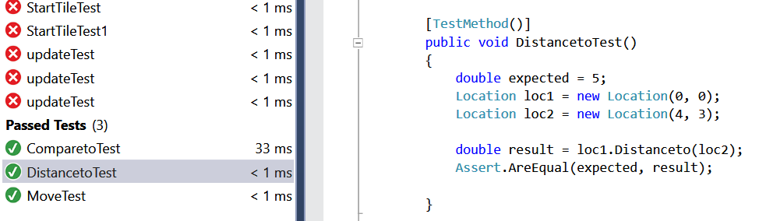
Testmethode Maken
1: expected = verwacht object
2: actual = ‘berekend’ object
3: Assert.AreEqual(expected,actual)
Is de expected gelijk aan de actual?
If (true) returns succes.
Else: returns fail.

Slide 6
Testklasse sync.
2: …
3: Kies welke klasse je gaat testen
Whatsapp: LOCK [klassenaam]
4: Maak de testmethode!
5: Git Pull

Slide 7
Testklasse sync.
3: …
4: Maak de testmethode!
5: Git Pull
6: Git Commit

Slide 8
Testklasse sync.
4: …
5: Git Pull
6: Git Commit
7: Git Push

Slide 9
Testklasse sync.
5: …
6: Git Commit
7: Git Push
8: Whatsapp: Vrijgeven Klasse
9: Done!

Slide 10
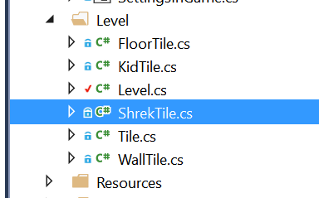
Tesklasse maken:
1: Open de klasse

Slide 11
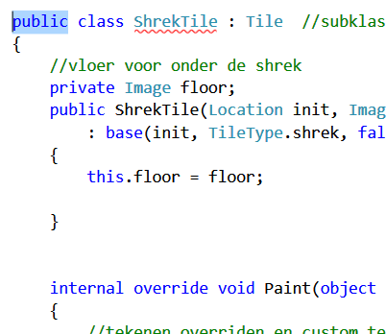
Tesklasse maken:
1: Open de klasse
2: Maak klasse public

Slide 12
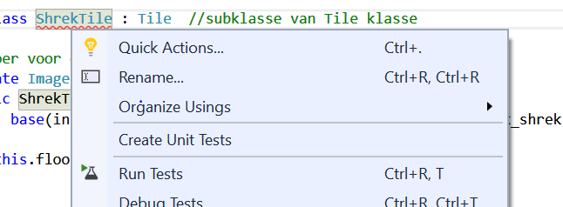
Tesklasse maken:
1: Open de klasse
2: Maak klasse public
3: Rechtermuisknop op klassenaam
4: “create unit tests”

Slide 13
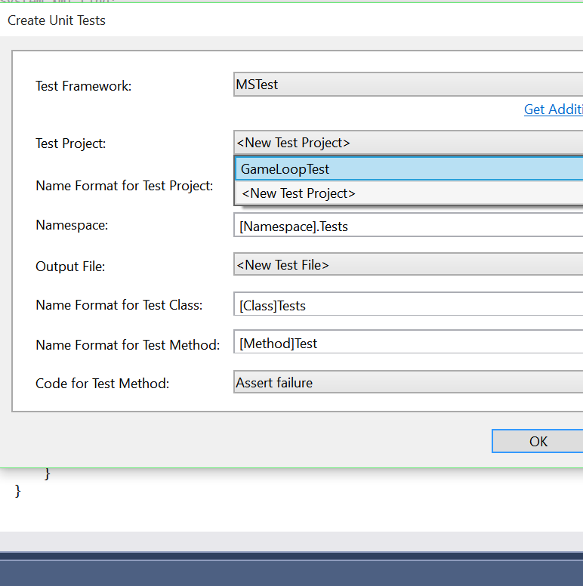
Tesklasse maken:
1: …
2: Maak klasse public
3: Rechtermuisknop op klassenaam
4: “create unit tests”
5: tesproeject = GameLooptest

Slide 14
Tesklasse maken:
2: …
3: Rechtermuisknop op klassenaam
4: “create unit tests”
5: testproject = GameLooptest
6: ‘OK’

Slide 15
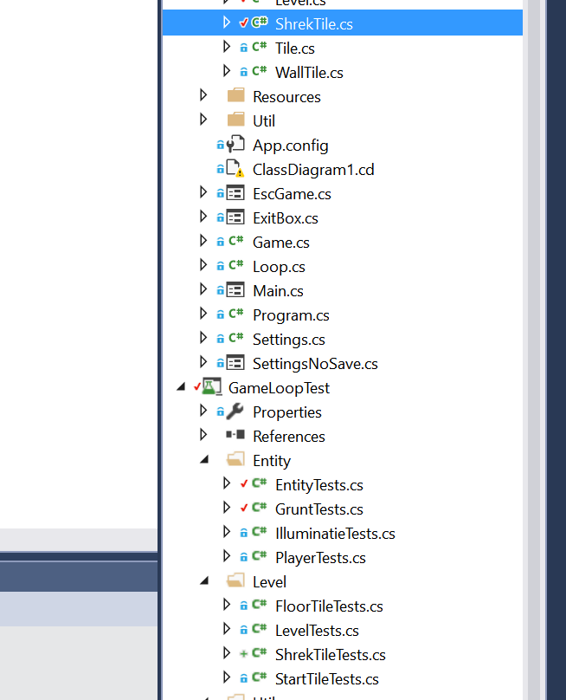
Tesklasse maken:
3: …
4: “create unit tests”
5: testproject = GameLooptest
6: ‘OK’
7: DONE!

